Slide 1
Đề tài số 2:
Trực quan hóa
các hoạt động
cấu trúc dữ liệu cây
{
< NHÓM 11 >
}
...

Slide 2
Thành viên nhóm
Nguyễn Mạnh Hùng 20225630
Bùi Ngọc Hợp 20225721
Nguyễn Minh Hoàng 20225720
Nông Phi Hùng 20194581
Trịnh Quốc Hoàng 20225629

Slide 3
Phân công công việc
Họ và tên | Công việc | Mức độ hoàn thành | Ghi chú
Nguyễn Mạnh Hùng | Trưởng nhóm; code chính; Thiết kế giao diện người dùng | Tốt | 30%
Nguyễn Minh Hoàng | Code phụ; Viết báo cáo; Chỉnh sửa giao diện | Tốt | 15%
Bùi Ngọc Hợp | Code phụ; Viết báo cáo; Kiểm thử phần mềm; Chỉnh sửa giao diện | Tốt | 15%
Nông Phi Hùng | Code phụ; Viết báo cáo; Kiểm thử phần mềm | Tốt | 20%
Trịnh Quốc Hoàng | Code phụ; Làm slide | Tốt | 20%

Slide 4
Nội dung thực hiện
01
02
03
Mô tả bài toán
Phân tích bài toán thành các biểu đồ
Xây dựng chương trình minh họa

Slide 5
01.
Mô tả
yêu cầu
bài toán
}
*

Slide 6
Bốn loại cây dữ liệu
Cây tổng quát
Cây nhị phân
Cây cân bằng
Cây nhị phân
cân bằng

Slide 7
Giao diện (GUI)
{
..
Menu chính
Menu thao tác
Chọn loại cây, Nút trợ giúp, và nút thoát
Chọn thao tác cần thực hiện, nhập tham số cần thiết
Hiển thị mã
Thanh tiến trình
Hiển thị mã giả hoặc mã thực thi khi thao tác được thực hiện.
Hiển thị tiến độ thao tác, cho phép quay lại hoặc tiếp tục
*
}
..

Slide 8
Các thao tác
{
..
Tạo cây mới
Thêm nút
Xóa
Thêm nút mới vào dưới nút cha
Xóa nút và các con của nó
Khởi tạo cây rỗng
Cập nhât
Duyệt cây
Tìm kiếm
Cập nhật giá trị nút
Duyệt cây theo thuật toán DFS hoặc BFS
Tìm kiếm nút theo giá trị
}
*
..

Slide 9
02.
Phân tích bài toán thành
các biểu đồ
}
*

Slide 10
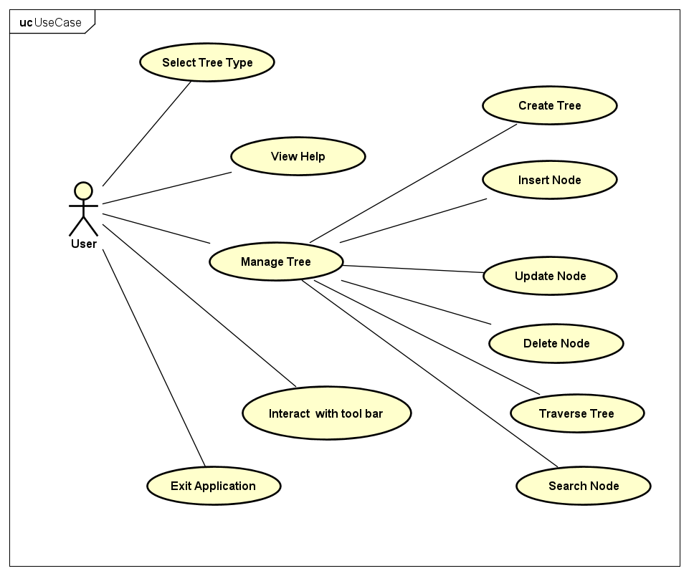
Biểu đồ Use Case

Slide 11
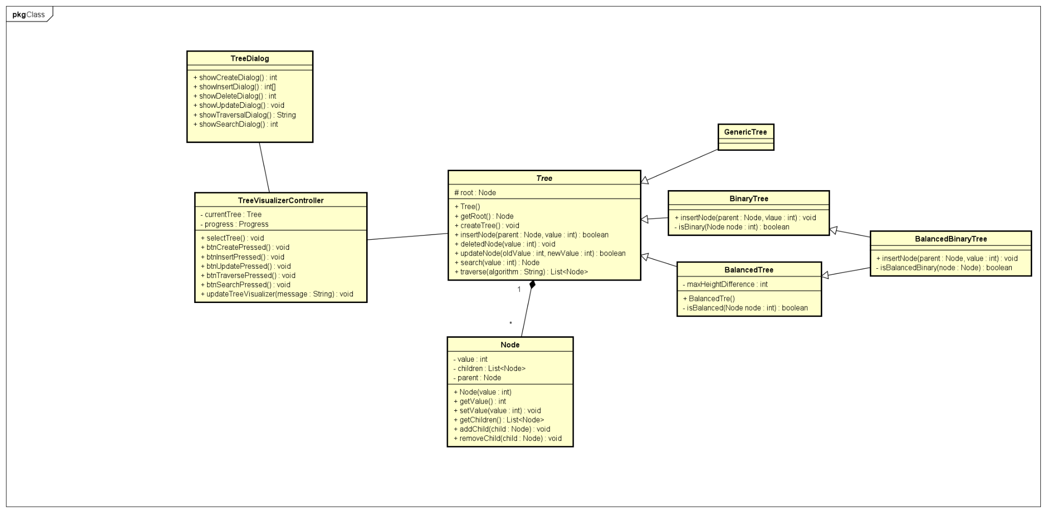
Biểu đồ Class

Slide 12
Class Node
Thuộc tính
private int value:
giá trị node lưu trữ
private List<Node> children:
danh sách các nút con
private Node parent:
tham chiếu đến node cha

Slide 13
Class Node
Phương thức
public Node(int value) // Constructor
tạo 1 nút mới với giá trị được cung cấp ban đầu children là danh sách rỗng, parent là null
public int getValue():
trả về giá trị nút
public void setValue(int value):
cài giá trị cho nút

Slide 14
Class Node
Phương thức
public List<Node> getChildren:
trả về danh sách nút con
public void addChild(Node child):
thêm một nút con
public void removeChild(Node child):
xóa một nút con

Slide 15
Class Node
Quan hệ
Node - Tree (composition):
1 cây bắt buộc cây cần có 1 node hoặc có thể có nhiều node

Slide 16
Class Tree (Abstract class)
Thuộc tính
protected Node root :
nút gốc của cây

Slide 17
Class Tree (Abstract class)
Phương thức
public Tree() // Constructor:
khởi tạo cây với nút gốc là null
public Node getRoot():
trả về nút gốc
public void createTree():
tạo một cây mới bằng cách đặt nút gốc về null
public abstract boolean insertNode(Node parent, int value):
thêm 1 nút mới vào cây

Slide 18
Class Tree (Abstract class)
Phương thức
public abstract boolean deleteNode(int value):
xóa 1 nút khỏi cây
public abstract boolean updateNode(int oldValue, int newValue):
cập nhật giá trị 1 nút
public Node search(int value):
tìm kiếm và trả về nút có giá trị value
public List<Node> traverse(String algorithm):
duyệt cây theo thuật toán được truyền vào (DFS hoặc BFS)

Slide 19
Class Tree (Abstract class)
Quan hệ
Generic Tree, Binary Tree, Balance Tree kế thừa Tree

Slide 20
Class
GenericTree (extends Tree)
Kế thừa tất cả thuộc tính và phương thức từ lớp Tree

Slide 21
Class BinaryTree
Phương thức
insertNode(Node parent, int value):
Thêm nút vào cây nhị phân
(Override Tree)
isBinary(Node node):
Kiểm tra tính hợp lệ của cây nhị phân
(mỗi nút có tối đa 2 con)

Slide 22
Class BalancedTree
Thuộc tính
private int maxHeightDifference :
Khoảng cách tối đa giữa các lá để duy trì
cân bằng

Slide 23
Class BalancedTree
Phương thức
BalancedTree(int maxHeightDifference):
Khởi tạo cây với khoảng cách tối đa giữa các lá
isBalanced(Node node):
Kiểm tra cây có cân bằng hay không

Slide 24
Class BalancedBinaryTree
Phương thức
insertNode(Node parent, int value):
Thêm nút vào cây nhị phân cân bằng
(Override BalancedTree)
isBalancedBinary(Node node):
Kiểm tra cây nhị phân cân bằng

Slide 25
Class TreeVisualizerController
Thuộc tính
private Pane treeVisualizer:
Màn hình chính hiển thị
private Tree currentTree:
Cây hiện tại đang được hiển thị.
private Pane pseudoCode (String):
Mã giả cho các thao tác.
private Slider sliderSpeed:
Thanh trượt điều chỉnh tốc độ hoạt ảnh minh hoạ

Slide 26
Class TreeVisualizerController
Phương thức
selectTree():
Lựa chọn các loại cây
void btnHelpPressed(ActionEvent event):
Hiển thị hướng dẫn sử dụng cơ bản (gắn với sự kiện ấn nút Help)
void btnQuitPressed(ActionEvent event):
Thoát ứng dụng (gắn với sự kiện ấn nút Quit)

Slide 27
Class TreeVisualizerController
Phương thức
void btnCreatePressed(ActionEvent event):
Khởi tạo tree theo kiểu đã chọn (gắn với sự kiện ấn nút Create)
void btnInsertPressed(ActionEvent event):
Chèn thêm node mới vào tree, làm node con của node chỉ định (gắn với sự kiện ấn nút Insert)
void btnDeletePressed(ActionEvent event):
Xoá node chỉ định khỏi tree(gắn với sự kiện ấn nút Delete)

Slide 28
Class TreeVisualizerController
Phương thức
void btnUpdatePressed(ActionEvent event):
Cập nhật giá trị mới của node chỉ định (gắn với sự kiện ấn nút Update)
void btnTraversePressed(ActionEvent event):
Thực hiện duyệt tree (từ node gốc) theo thuật toán do người dùng chọn (DFS hoặc BFS) (gắn với sự kiện ấn nút Traverse)

Slide 29
Class TreeVisualizerController
Phương thức
void btnSearchPressed(ActionEvent event):
Thực hiện tìm node chỉ định trên tree, bắt đầu từ node gốc, theo thuật toán do người dùng chọn (DFS hoặc BFS) (gắn với sự kiện ấn nút Search)
private void updateTreeVisualizer(String message):
Cập nhật trạng thái của Pane treeVisualizer, giúp thể hiện hoạt ảnh của quá trình thao tác trên tree

Slide 30
Class TreeVisualizerController
Quan hệ
TreeVisualizerController - Tree (association):
Giúp thực hiện và hiển thị các hành động khi thao tác trên cây

Slide 31
Class Tree Dialog
Phương thức
public static int showCreateDialog():
Hiển thị ra màn hình hộp thoại để người dùng nhập giá trị cho node gốc, từ đó khởi tạo tree mới
public static int[] showInsertDialog():
Hiển thị ra màn hình hộp thoại để người dùng nhập giá trị cho node muốn thêm vào tree, và giá trị của node cha của nó

Slide 32
Class Tree Dialog
Phương thức
public static int showDeleteDialog():
Hiển thị ra màn hình hộp thoại để người dùng
nhập giá trị của node muốn xoá khỏi tree

Slide 33
Class Tree Dialog
Phương thức
public static int[] showUpdateDialog():
Hiển thị ra màn hình hộp thoại để người dùng nhập giá trị hiện tại của node cần cập nhật, và giá trị mới mà người dùng mong muốn cho node đó

Slide 34
Class Tree Dialog
Quan hệ
TreeDialog - TreeVisualizerController (association):
treeDialog hỗ trợ hiển thị dialog khi ấn các nút thao tác trên cây

Slide 35
Class Tree Dialog
Phương thức
Quan hệ
TreeDialog - TreeVisualizerController (association): treeDialog hỗ trợ hiển thị dialog khi ấn các nút thao tác trên cây

Slide 36
03
Xây dựng chương trình .. minh họa
{
..
}
..

Slide 37
Select
Tree Type
{
Generic Tree
Binary Tree
Balanced Tree
Balanced Binary Tree
}
...

Slide 38
View
Help
{
Hiển thị ra màn hình dialog hướng dẫn sử dụng các thao tác của ứng dụng
}
...

Slide 39
Operation
Tree
{
Create Tree
Insert Node
Delete Node
Traverse Tree
Search Node
}
...

Slide 40
Interact with
tool bar
Tua nhanh/chậm tốc độ
Tạm dừng
Tiếp tục
Tiến lên/lùi lại từng bước
{
}
...

Slide 41
Exit
Application
{
Hiển thị dialog
xác nhận thoát
}
...

Slide 42
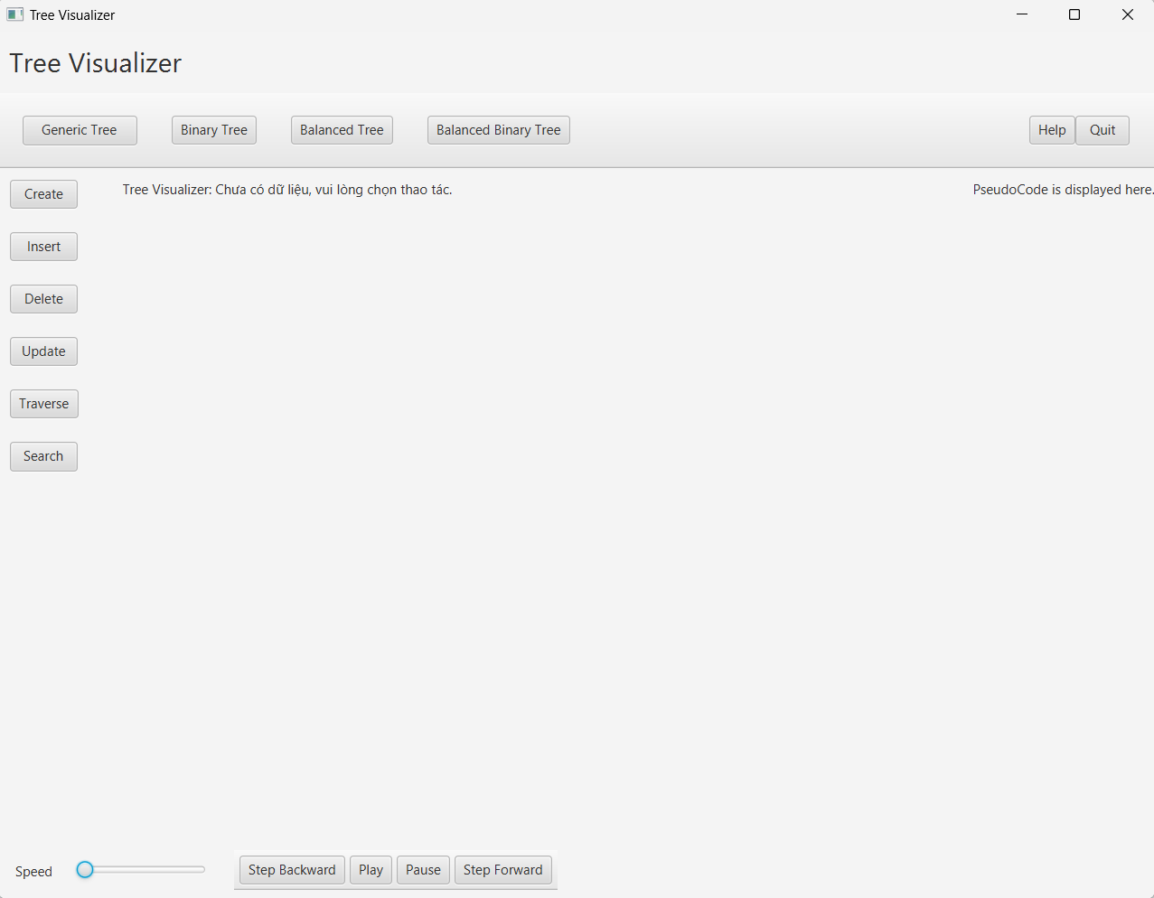
Giao diện Khởi động
{
}
...

Slide 43
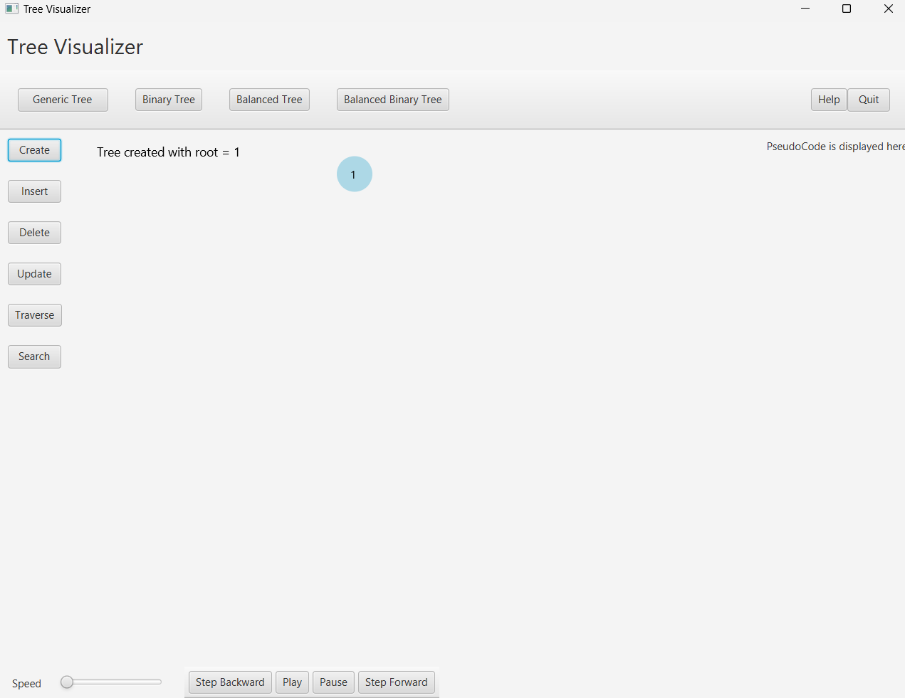
Giao diện Chọn cây
{
}
...

Slide 44
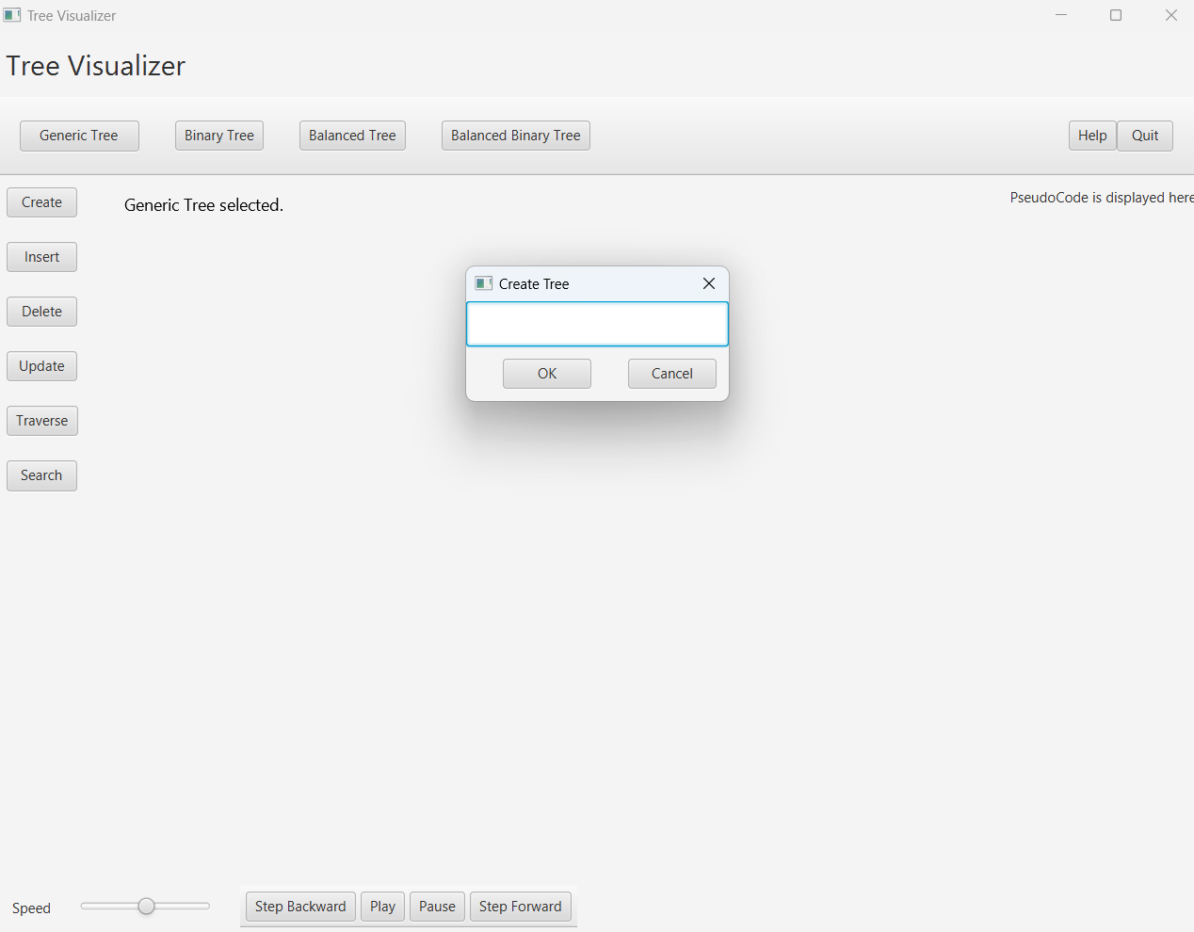
Giao diện Tạo cây
{
}
...

Slide 45
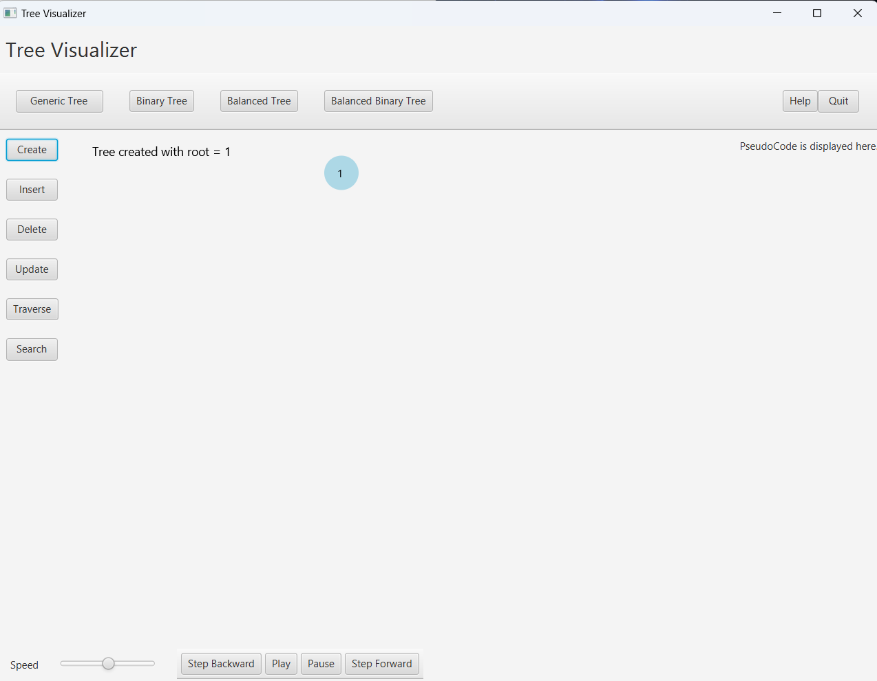
Giao diện Tạo cây
{
}
...

Slide 46
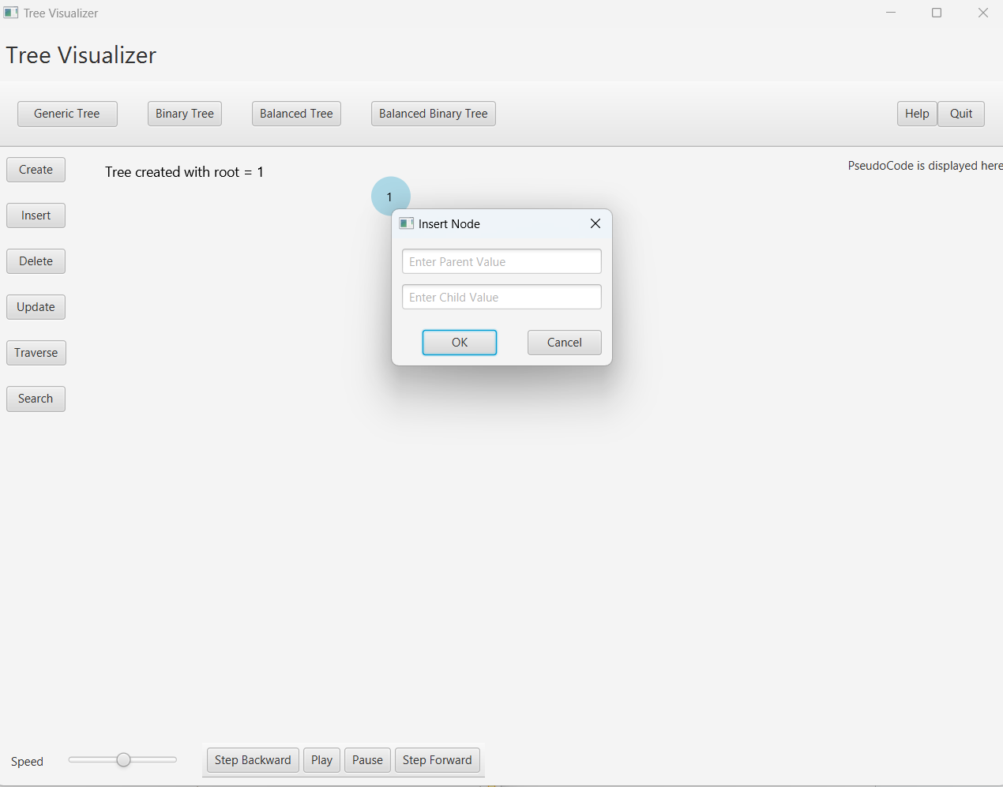
Giao diện Thêm nút
{
}
...

Slide 47
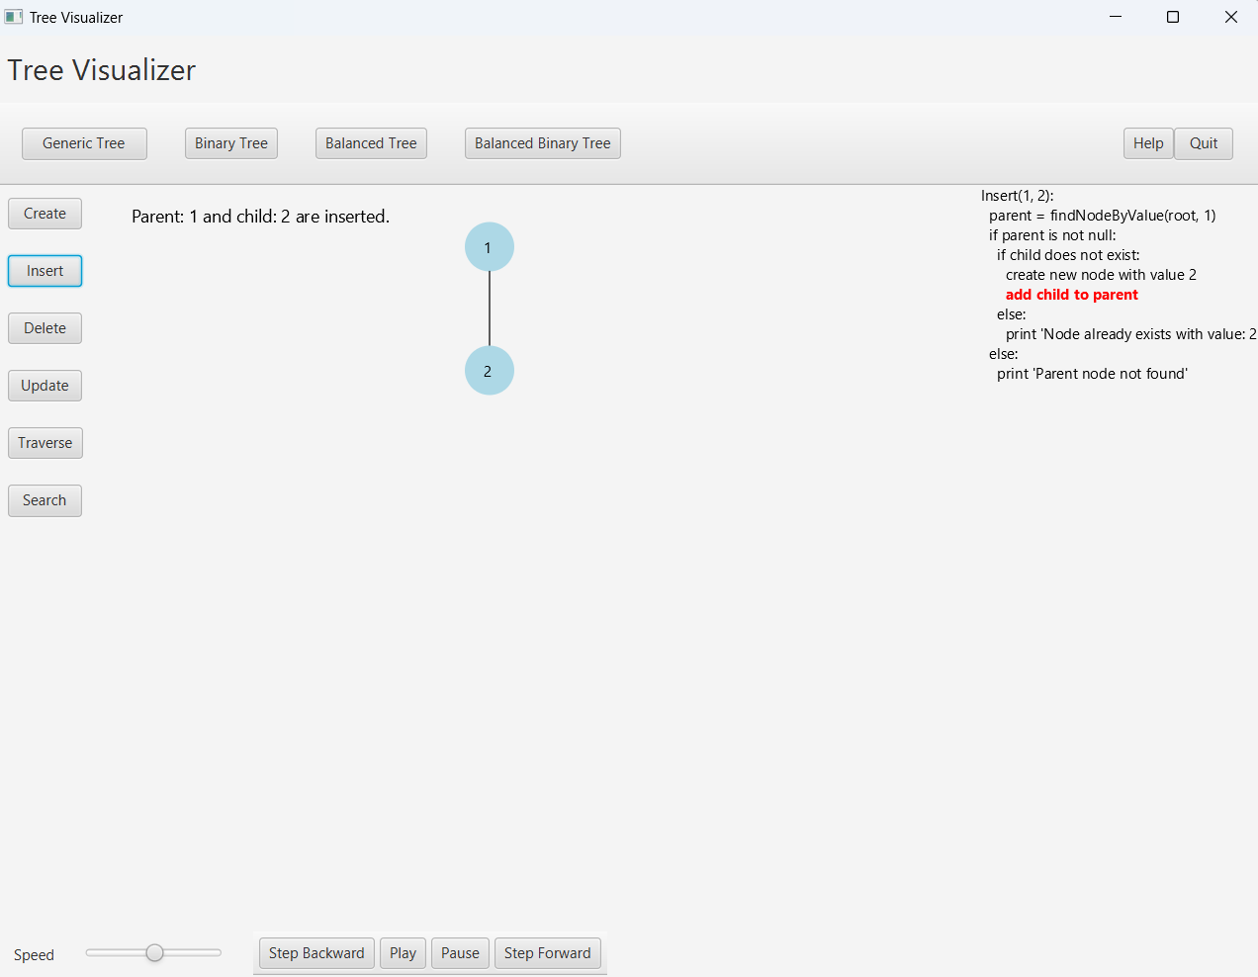
Giao diện Thêm nút
{
}
...

Slide 48
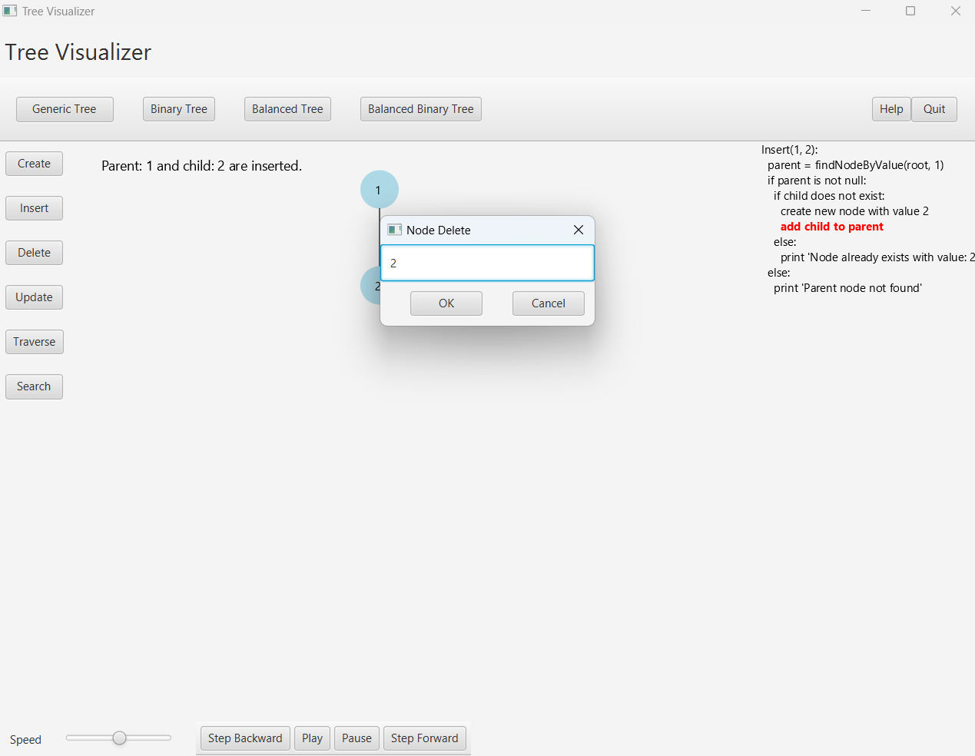
Giao diện Xóa nút
{
}
...

Slide 49
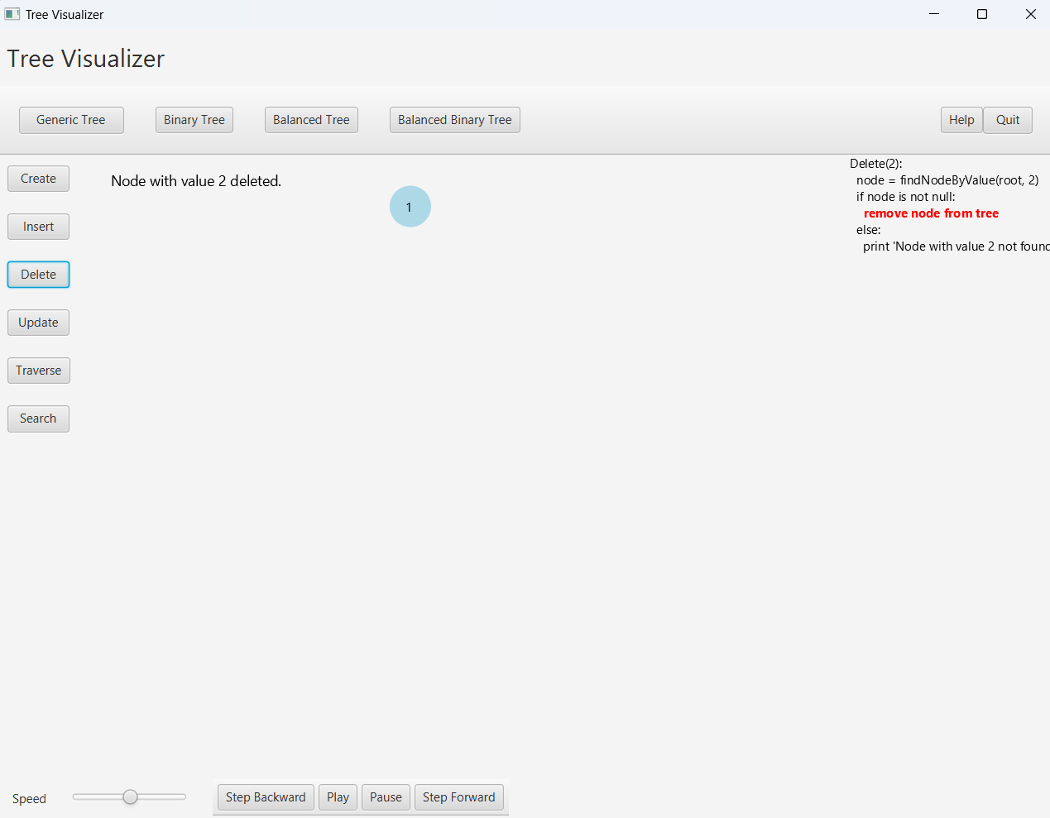
Giao diện Xóa nút
{
}
...

Slide 50
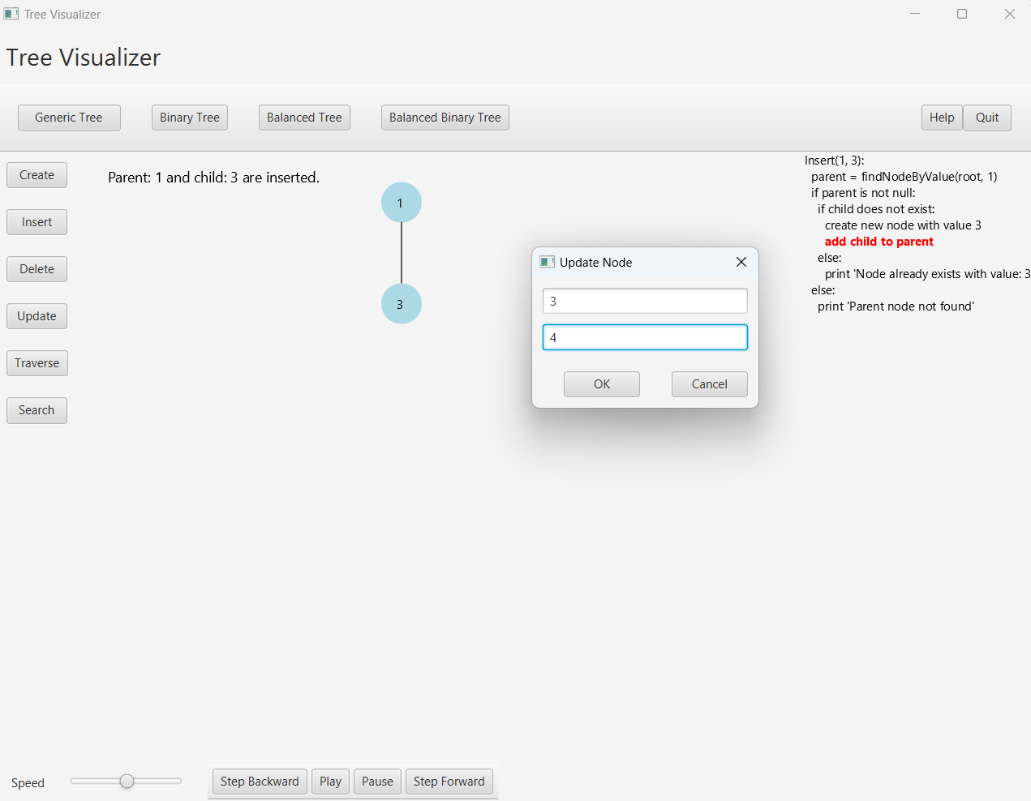
Giao diện Cập nhật nút
{
}
...

Slide 51
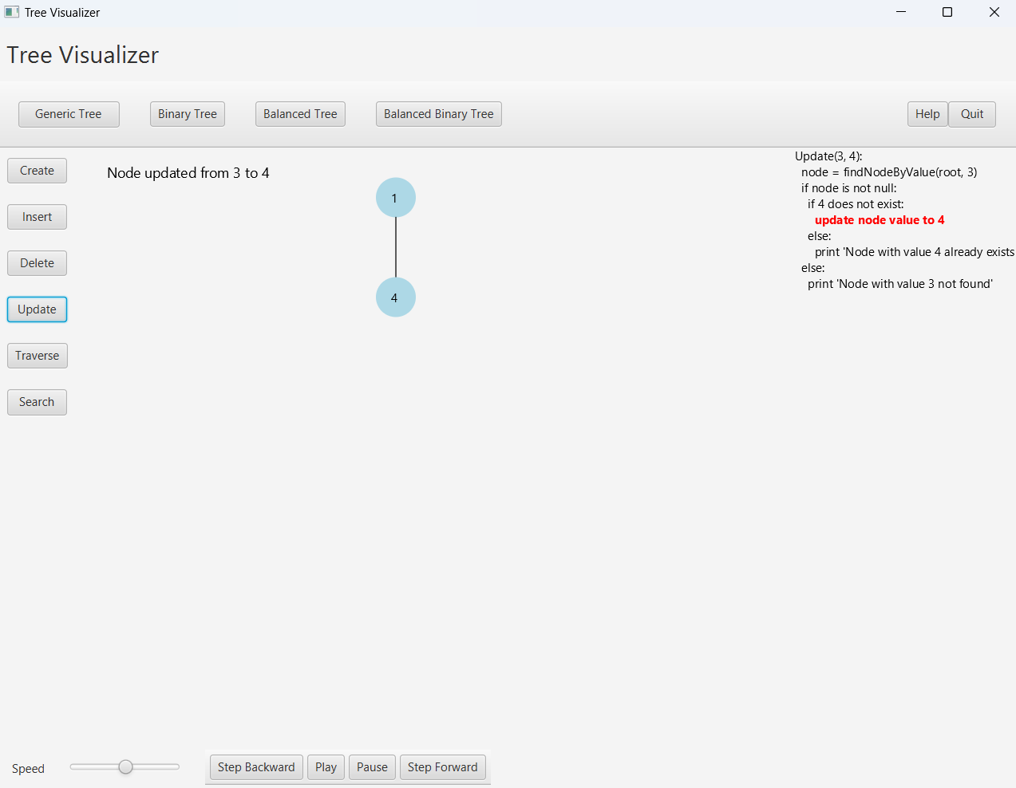
Giao diện Cập nhật nút
{
}
...

Slide 52
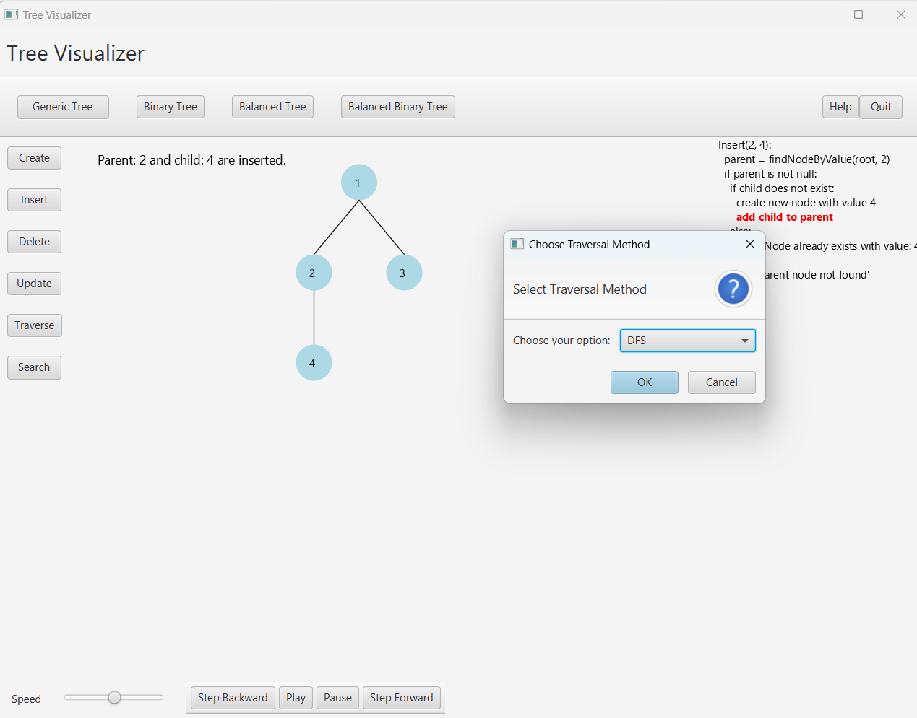
Giao diện Duyệt cây
{
}
...

Slide 53
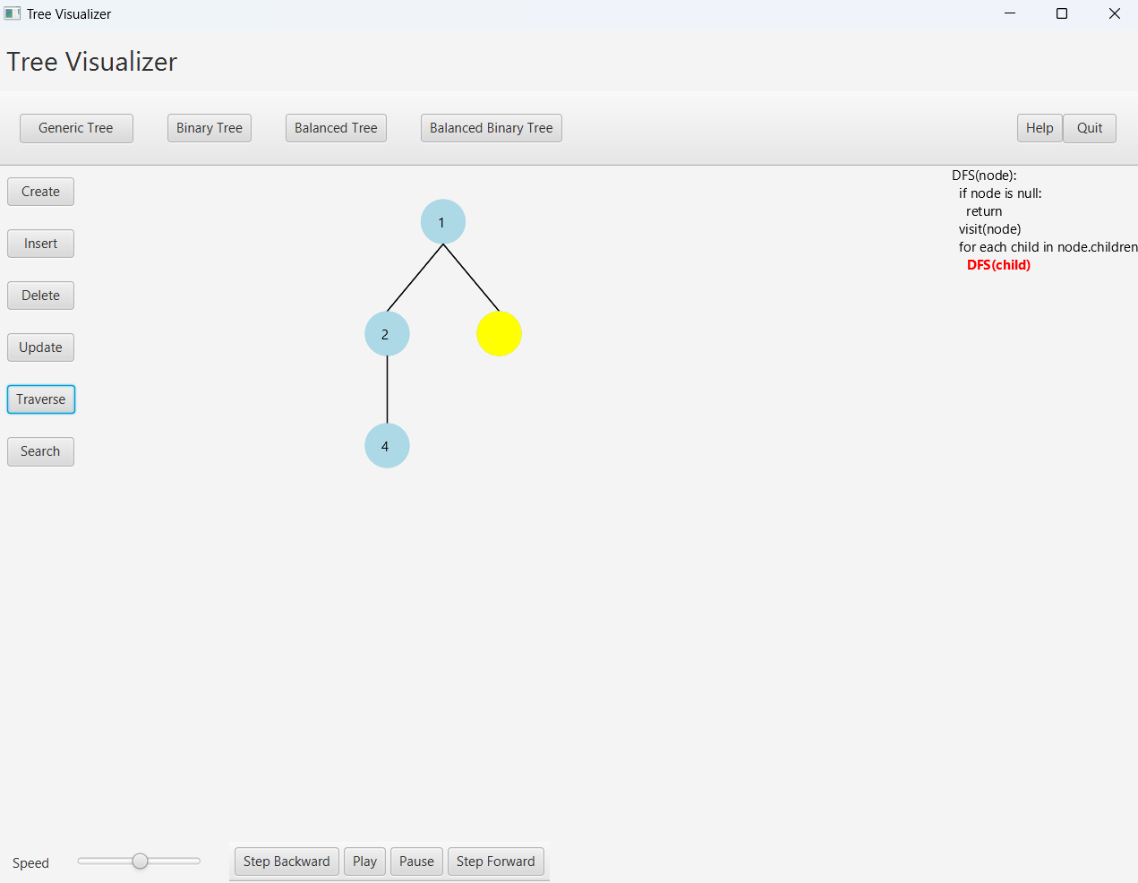
Giao diện Duyệt cây
{
}
...

Slide 54
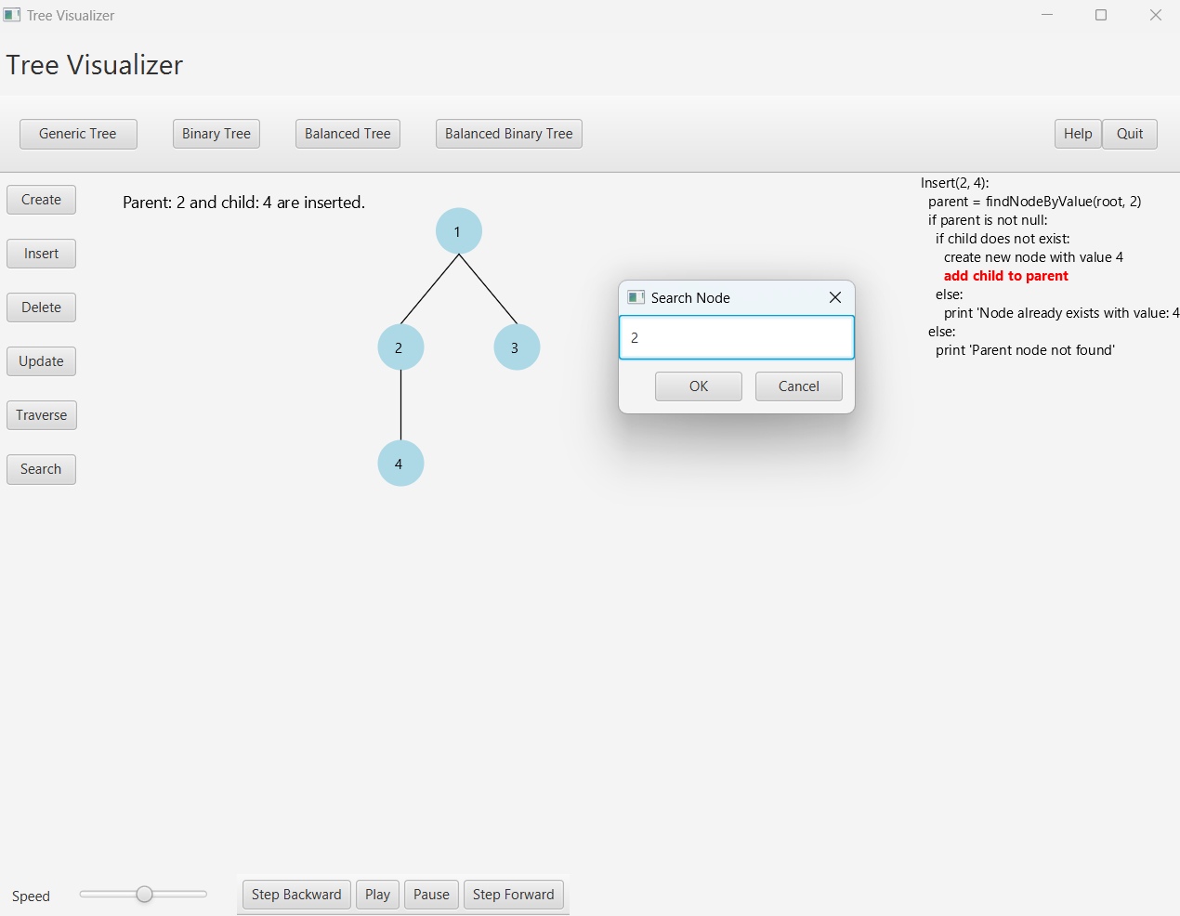
Giao diện Tìm kiếm nút
{
}
...

Slide 55
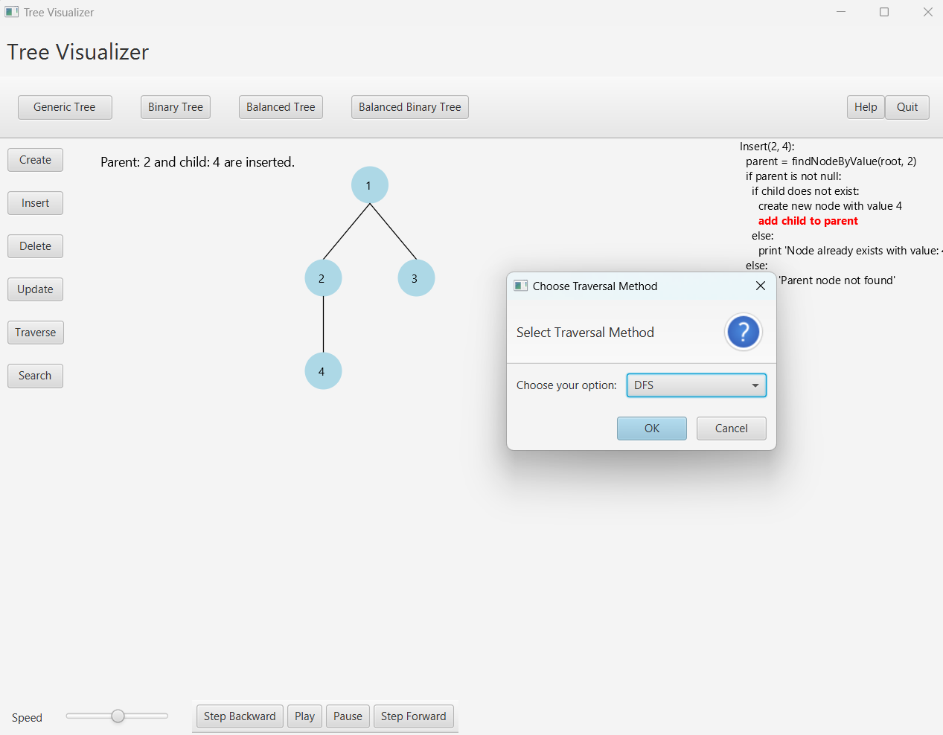
Giao diện Tìm kiếm nút
{
}
...

Slide 56
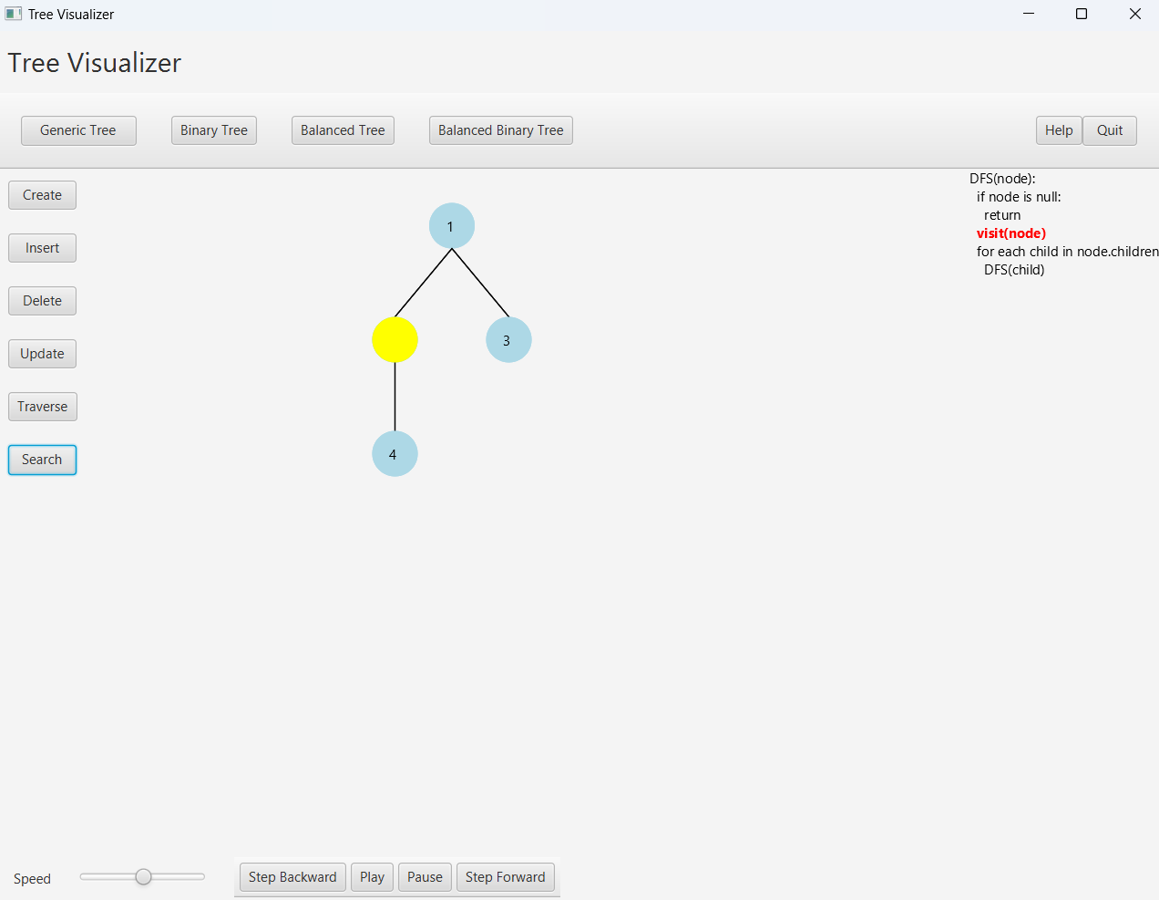
Giao diện Tìm kiếm nút
{
}
...

Slide 57
THANK YOU
{
..
}
..

